Slide 1
Метод проектов в работе с дошкольниками
Выполнил:
Жукова Ольга Викторовна
воспитатель МБДОУ «Детский сад № 6 «Колобок», 1КК
corowina.ucoz.com

Slide 2
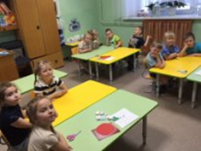
Метод проектов – это педагогическая технология, стержнем которой является самостоятельная исследовательская, познавательная, игровая, творческая, продуктивная деятельность детей, в процессе которой ребенок познает себя и окружающий мир, воплощает свои знания в реальные продукты.
Основная цель проектного метода для дошкольников:
Создание условий раскрывающих творческий и интеллектуальный потенциал дошкольников, ориентированных на диалогическое взаимодействие детей, взрослых и педагогов, способствующих самопознанию и саморазвитию всех участников процесса.
corowina.ucoz.com

Slide 3
Значение проектного метода:
дает возможность для активизации самостоятельной и познавательной деятельности дошкольника;
помогает осваивать окружающую действительность;
способствует развитию творческих способностей;
способствует умению наблюдать, слушать;
помогает ребенку увидеть проблему со всех сторон;
способствует развитию навыков обобщать и анализировать;
развивает речь, память, мышление, воображение;
формирует коммуникативные навыки и нравственные качества;
стимулирует к самосовершенствованию.
Особенность проектной деятельности в дошкольной системе является то, что ребенок еще не может самостоятельно найти противоречия в окружающем, сформулировать проблему, определить цель(замысел).
corowina.ucoz.com

Slide 4
Проекты классифицируются:
по составу участников;
по целевой установке;
по тематике;
по срокам реализации.
Этапы работы над проектом:
целеполагание;
разработка проекта;
выполнение проекта;
подведение итогов;
презентация проекта.

Slide 5
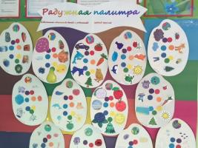
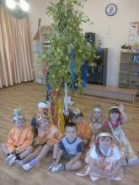
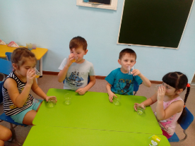
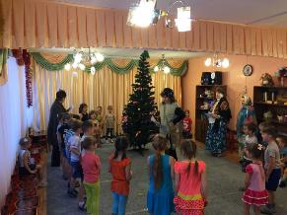
Виды проектов:
Исследовательское-творческие:
«Разноцветная неделя»
«Здравствуй дерево»
«Вода вокруг нас»
Ролево-игровые:
Творческие:
«Русская народная сказка»
«Коляда»

Slide 6
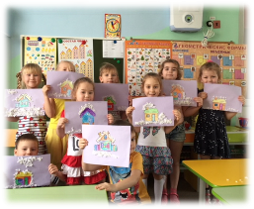
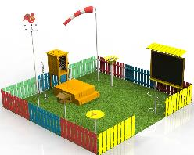
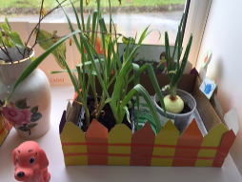
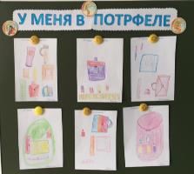
Информационно-практико-ориентированные:
«Времена года»
«Метео-площадка
на участке ДОУ»
«Лук зеленый друг»
«Я хочу в школу!»

Slide 7
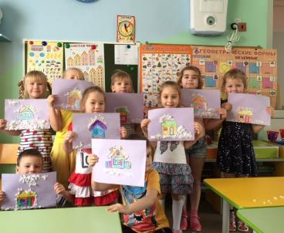
Дидактический смысл проектной деятельности - она помогает связать обучение с жизнью, формирует навыки исследовательской деятельности, развивает познавательную активность, самостоятельность, творчество, умение планировать, работать в коллективе.
Такие качества способствуют успешному обучению детей в школе.

Slide 8
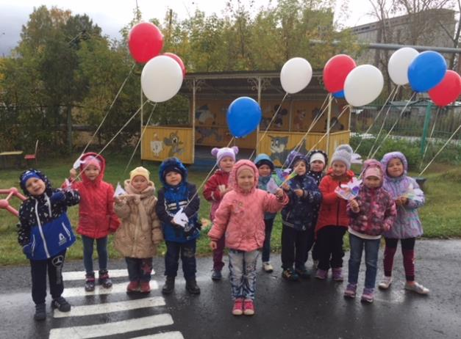
СПАСИБО ЗА ВНИМАНИЕ
corowina.ucoz.com

